Slide 1


ერთიანი ეროვნული გამოცდები 2015
ფიზიკა
პირველადი სტატისტიკური ანალიზი

Slide 2

ფიზიკა
დარეგისტრირებულ
აბიტურიენტთა რაოდენობა
502
გამოცხადებულ
აბიტურიენტთა რაოდენობა
484
გამოცდაზე დაფიქსირებული
მაქსიმალური ქულა*
74
(1)
მინიმალური კომპეტენციის
ზღვარი გადალახა **
63.8%
* ტესტის მაქსიმალური ქულა - 75

Slide 3
მინიმალური კომპეტენციის ზღვარი
ფიზიკის გამოცდაში მინიმალური კომპეტენციის ზღვარი გადალახა აბიტურიენტთა 63,8%-მა

Slide 4
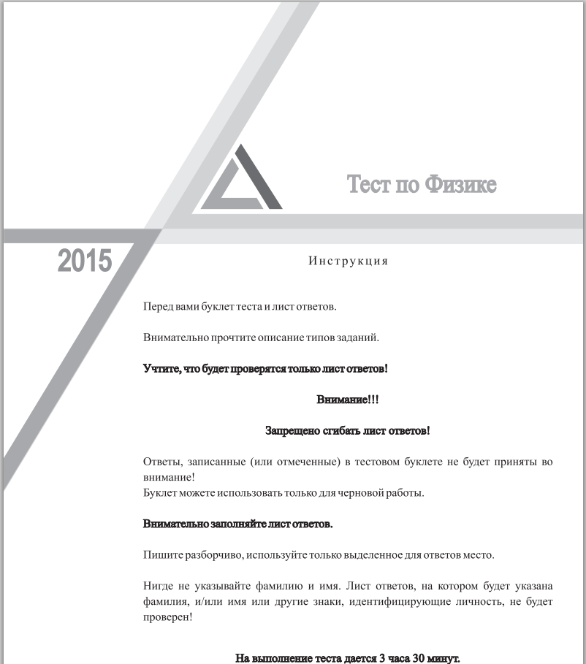
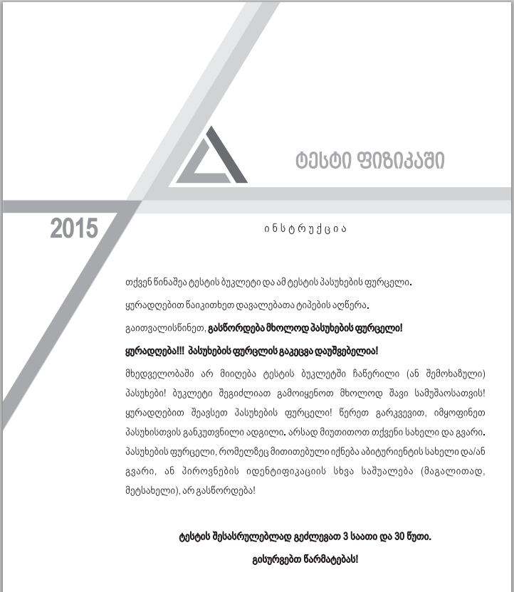
ფიზიკა
საშუალო ქულა - 27,37 საშუალო სირთულე * - 36,49
*ტესტის საშუალო სირთულე – ტესტის საშუალო ქულა გაყოფილი ტესტის მაქსიმალურ ქულაზე და გამრავლებული 100-ზე.

Slide 5

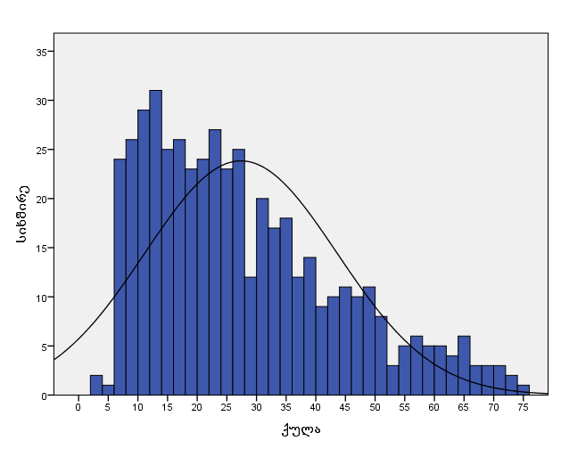
სიხშირეთა განაწილება ქულების მიხედვით
≈ 36,2%
გამსვლელი ქულა 23

Slide 6
სიხშირეთა განაწილება ქულების მიხედვით
ფიზიკა
0-20 ქულა
40,29%
21-40 ქულა
38,64%
41-60 ქულა
16,32%
61-75 ქულა
4,75%

Slide 7
სიხშირეთა განაწილება

Slide 8

შეფასებისა და გამოცდების ეროვნული ცენტრი გისურვებთ წარმატებას!

